Slide 1
22.4 空间相干性（spatial coherence）
一、空间相干性的概念
⎯光源宽度对干涉条纹衬比度的影响
I
S₁
+1_{L}
非相干叠加
L
0_{N}
•
d /2
b/2
M
•
0_{M}
N
•
0_{L}
光源宽度为 b
S₂
−1_{N}
R
D
I
I
合成光强
合成光强
b增大→
x
x

Slide 2
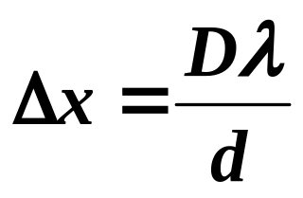
二、极限宽度
当光源宽度b增大到某个宽度b₀时，
干涉条
纹刚好消失：
I
S₁
+1_{L}
非相干叠加
L
0_{N}
•
d /2
b₀ /2
M
•
0_{M}
N
•
0_{L}
光源宽度为 b₀
−1_{N}
S₂
R
D
I
合成光强
-1_{N}
0_{M}
0_{N}
x
Δx
0_{L}
+1_{L}

Slide 3
干涉条纹的移动
造成条纹变动的因素：
光源的移动
装置结构的变动
光路中介质的变化

Slide 4





例22.6 在双缝干涉实验中，若单色光源 S 到两缝 S₁S₂ 距离相等，则观察屏上中央明条纹位于图中 O 处，现将光源 S 向下移动到示意图中的 S′ 位置，则：
（A）中央明条纹也向下移动，且条纹间距不变；
（B）中央明条纹向上移动，且条纹间距增大；
（C）中央明条纹向下移动，且条纹间距增大；
（D）中央明条纹向上移动，且条纹间距不变。
[ D ]

Slide 5
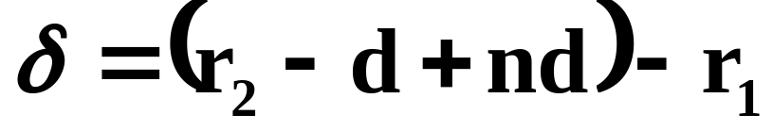
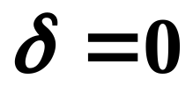
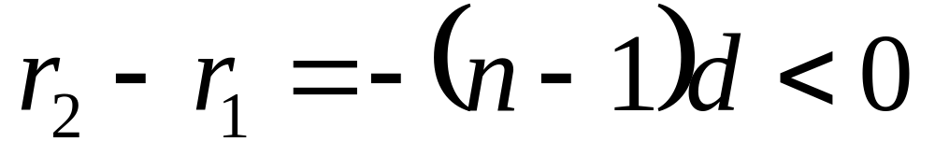
例22.7 在杨氏双缝干涉的实验装置中，入射光的波长为λ。若在缝S₂与屏之间放置一片厚度为d、折射率为n的透明介质,试问原来的零级亮纹将如何移动？如果观测到零级亮纹移到了原来的k级亮纹处，求该透明介质的厚度。
解：在缝S₂与屏幕之间放置了透明介质片之后，从S₁和S₂到屏幕上的观测点P的光程差为
零级亮纹相应于
，其位置应满足
(1)

Slide 6
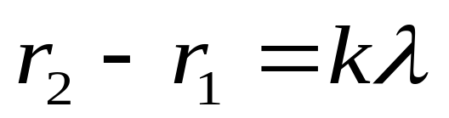
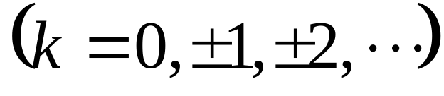
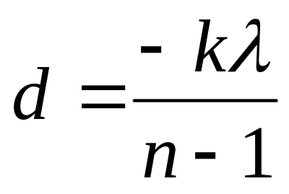
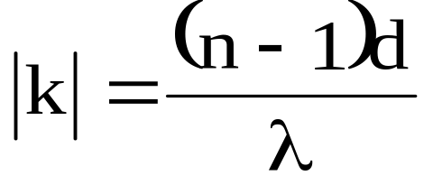
与原来零级亮纹位置所满足的r₂-r₁=0相比可以看出，在放置介质片之后，零级亮纹应该下移。
在没有放置介质片时，k级亮纹的位置满足
(2)
按题意，在放置了介质片之后，观测到零级亮纹移到了原来的k级亮纹处。因此式(1)和式(2)必须同时得到满足，由此可解得
其中为k负整数。上式也可以理解为，透明介质片的插入使屏幕上的杨氏干涉条纹移动了
条。
这提供了一种测量透明介质折射率的方法。

Slide 7
光源的移动所引起的干涉条纹的移动
当位于对称轴上的点光源沿y方向移动时，干涉条纹不变；当它沿x方向移动时，条纹将沿x轴上下移动。
x
S₁
z
y
S₂

Slide 8
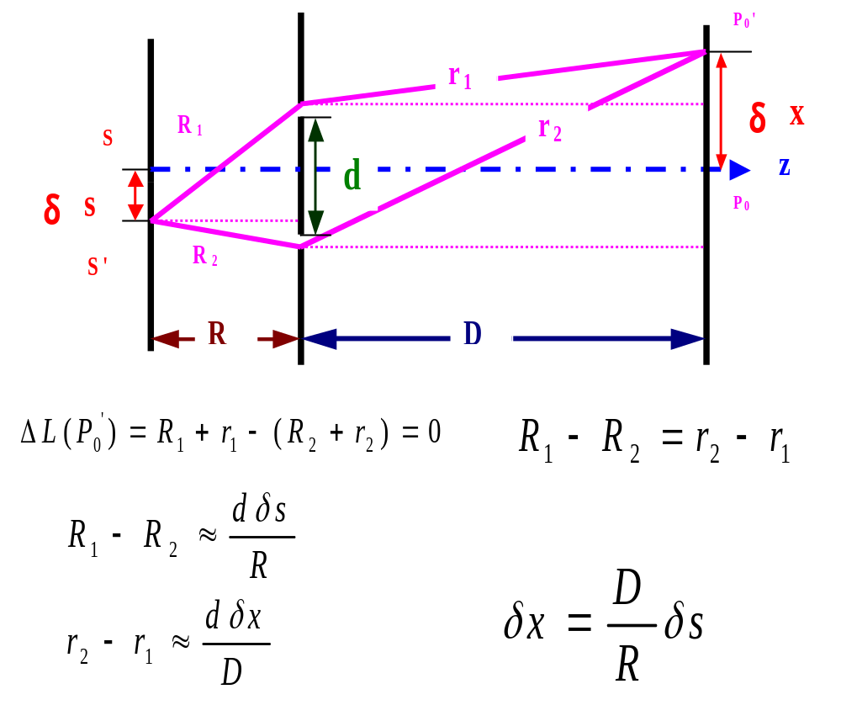

Slide 9
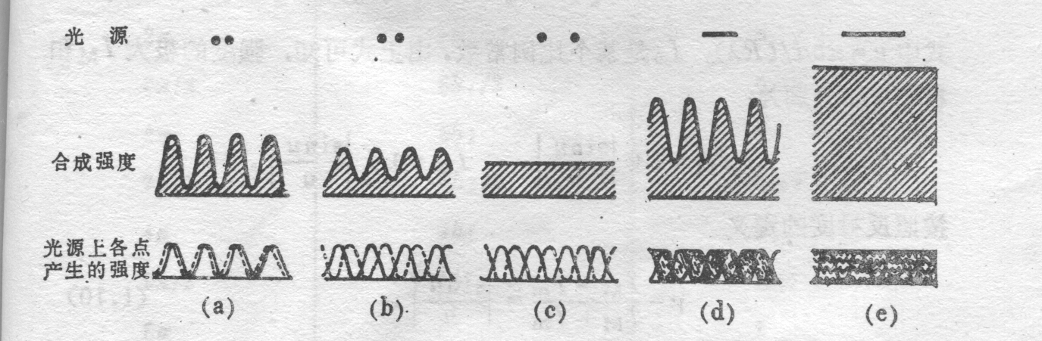
光源宽度对干涉条纹衬比度的影响

Slide 10
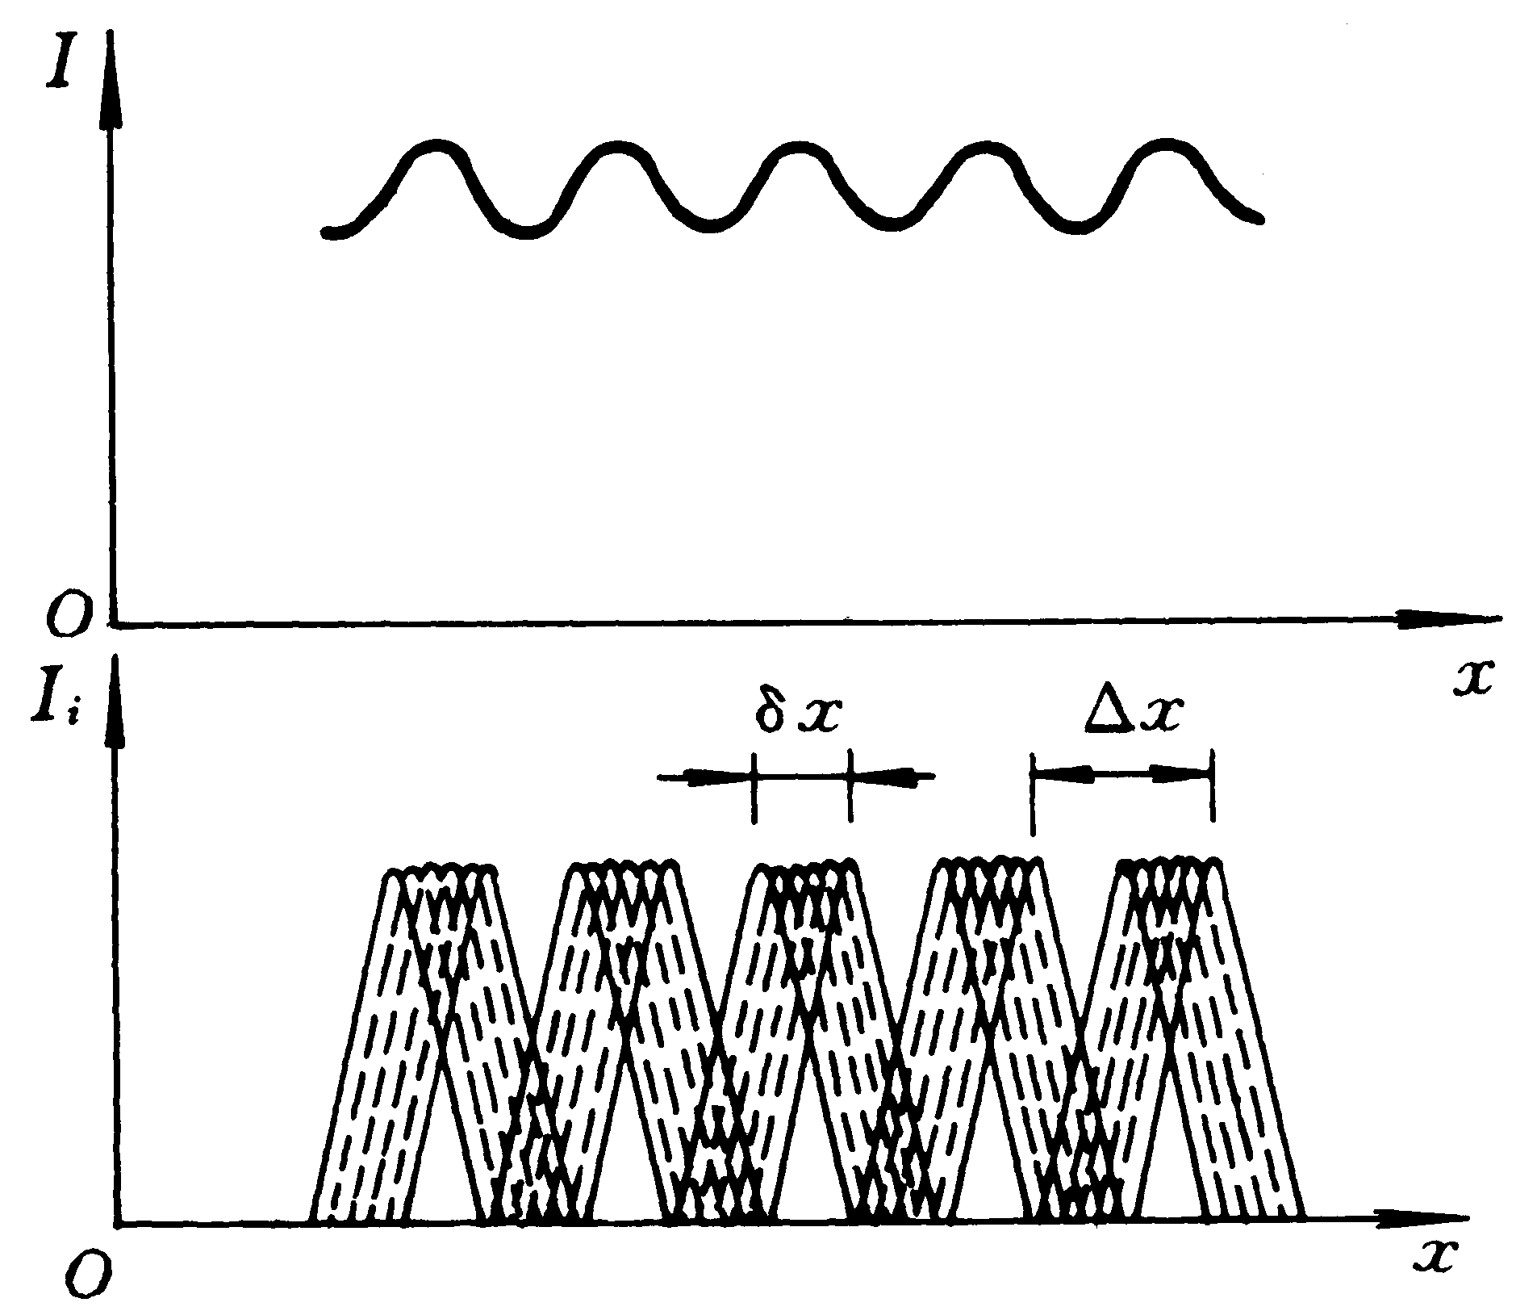
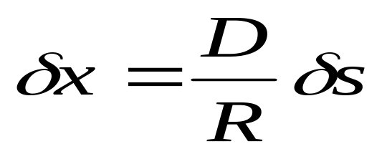
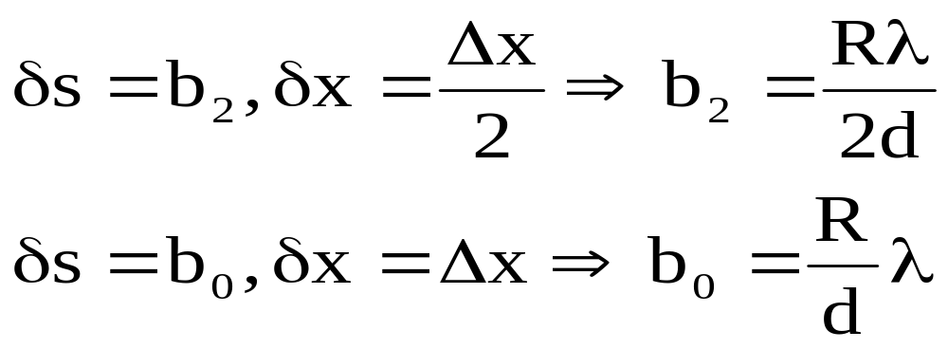
δs→δx, b₂→Δx/2, b₀→Δx
点源位移
条纹位移

Slide 11
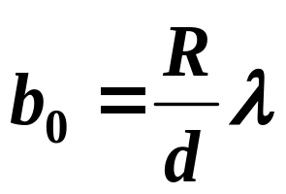
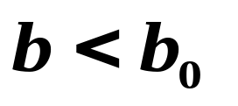
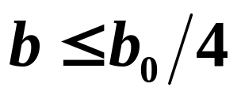
当光源宽度b 由很小的值逐渐增大到某个宽度 b₀时，干涉条纹刚好消失，b₀ 称为光源的极限宽度。
d
极限宽度
b₀
R
D
当光源宽度
时，才能观察到干涉条纹。
为观察到较清晰的干涉条纹通常取

Slide 12
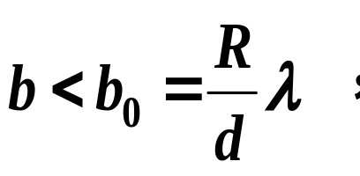
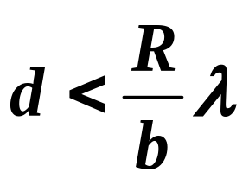
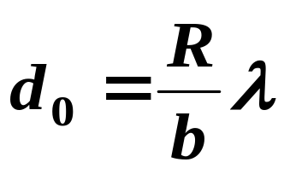
三、相干间隔和相干孔径角
1、相干间隔
由
S₁
若 b 和 R一定，
b
d₀
d
则要得到干涉条纹，
S₂
必须
R
令
—相干间隔
相干间隔d₀ 是光场中正对光源的平面上能够
产生干涉的两个次波源间的最大距离。
R一定时，d₀ 越大，光场的空间相干性越好。

Slide 13
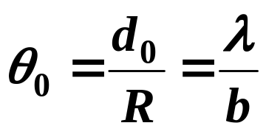
2、相干孔径角
相干间隔也可以用
相干孔径角来代替。
S₁
b
θ₀
d₀
相干孔径角：
S₂
R
— d₀ 对光源中心的张角。
在θ₀ 范围内的光场中，正对光源的平面上
的任意两点的光振动是相干的。
θ ₀ 越大空间相干性越好。
普通单色光源分波面干涉受到光源宽度的限制，
存在条纹亮度和衬比度的矛盾。
而激光光源则
不受以上限制。

Slide 14
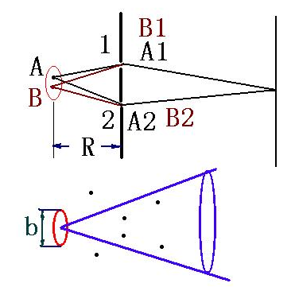
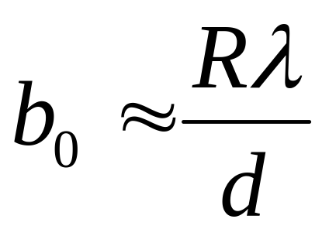
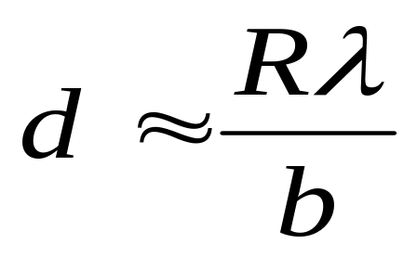
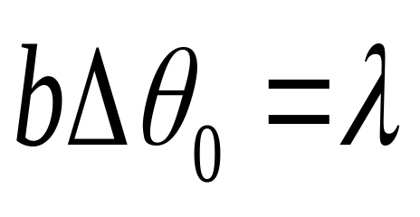
光场的空间相干性

Slide 15
b<b₀, , b₀=Rλ/d
例
λ=0.6μm, R=1m, d=1mm
b₀=0.6mm

Slide 16
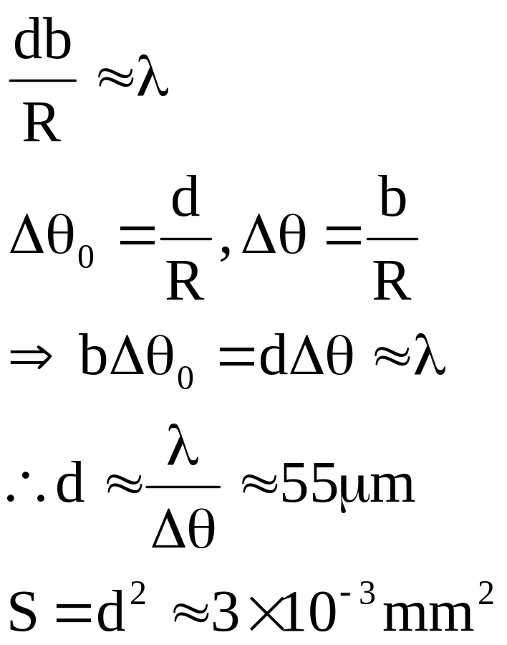


例8. 估算太阳光射在地面上相干范围的限度和相干面积，
已知太阳的视角约为10⁻²rad。
p.27, 22.12
解 太阳光谱的极大位于可见光中间，
可取λ≈0.55μm,
b
R
d

Slide 17
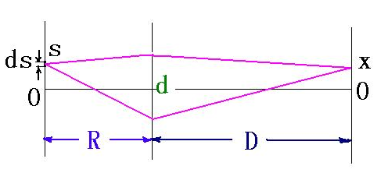
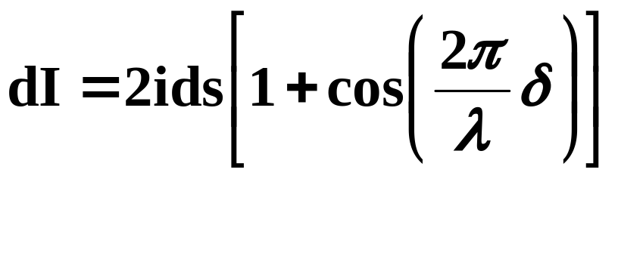
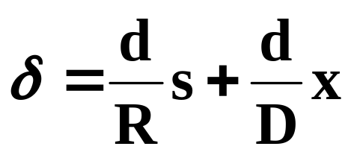
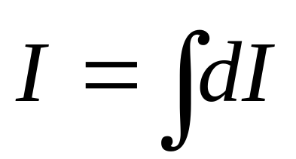

Slide 18
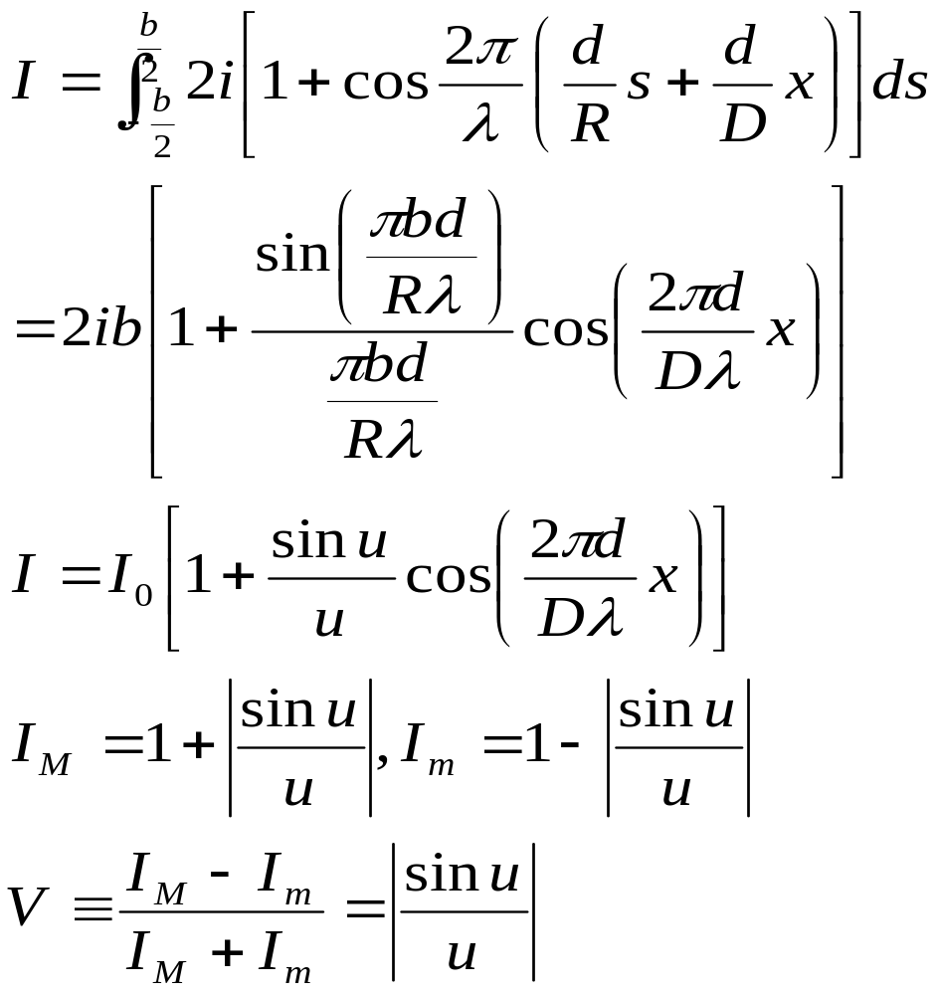
衬比度

Slide 19
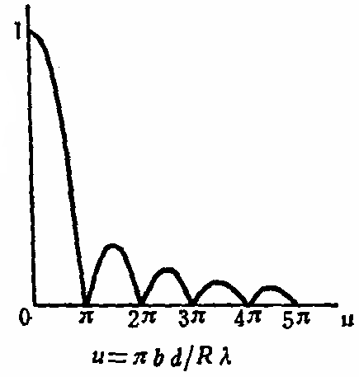
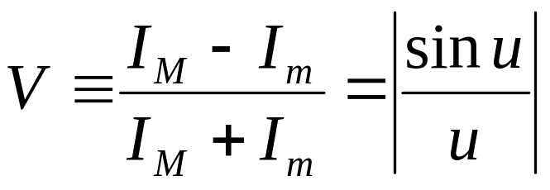
衬比度随光源宽度变化曲线
V
S₁
b
θ₀
d₀
S₂
R
0.21
0.13
0.09
0.07
当u=π时，V=0，这时πbd/Rλ= π, 即b₀= Rλ/d

Slide 20
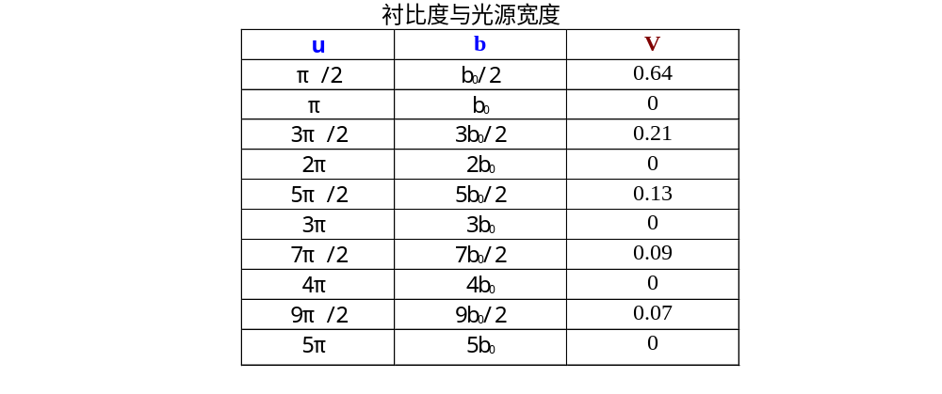
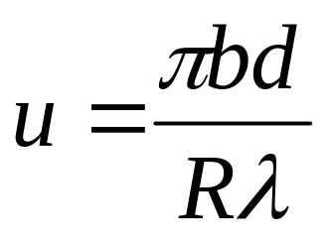

Slide 21
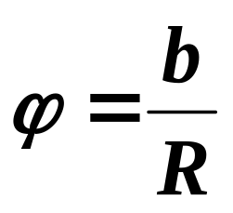
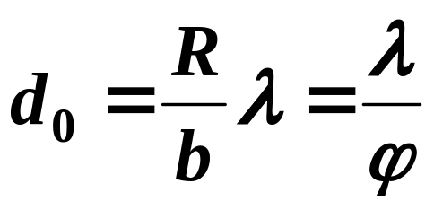
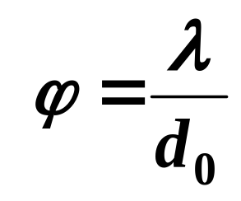
四、相干间隔的应用举例
利用空间相干性可以测遥远星体的角直径 ϕ
星体
λ
b
ϕ
d
R
使d = d₀ ，则条纹消失。
由
，
有

Slide 22
天文光干涉测量
C.A. Young在他的1888年版的教科书中说：“恒星的直径是完全不知道的，而且也没有任何希望去测定太阳以外任何恒星的直径。”

Slide 23
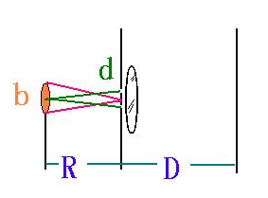
bd/R=λ
Fizeau, 1868
E.Stephan, 1873, 80cm
Michelson, 1890, 30cm, 木星的四个伽利略卫星的角直径

Slide 24
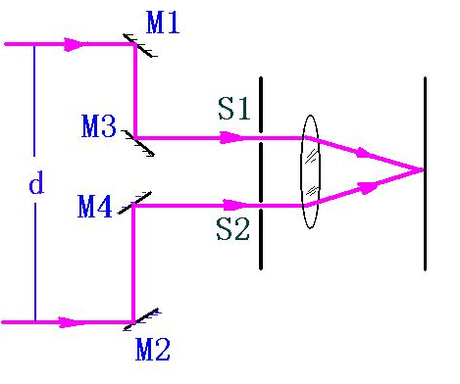
迈克尔孙星体干涉仪
参宿四（Betelgeuse) Michelson Pease
Michelson, 1920

Slide 25
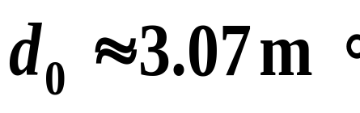
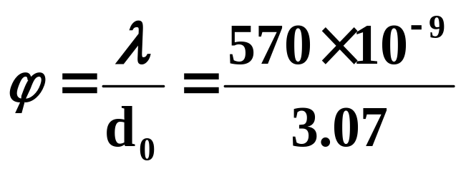
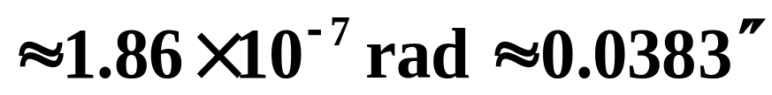
测星干涉仪：
利用干涉条纹消失测星体角直径
M₁
反射镜
遥远星体相应的d₀ ∼几至十几米。
λ
迈克耳孙巧妙地用四块反
S₁
M₂
射镜增大了双缝的缝间距。
M₃
S₂
屏上条纹消失时，
M₁M₄
λ
屏
间的距离就是d₀。
猎户座
M₄
迈克耳孙测星干涉仪
α 星 λ ≈ 570 nm
（橙色），
1920年12月测得：
由此得到：

Slide 26
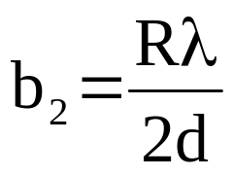
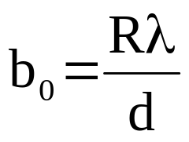

Slide 27
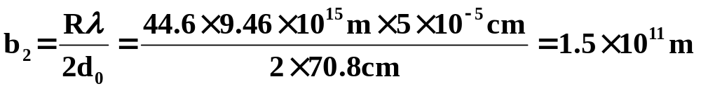

例22.9 迈克耳孙测星干涉仪被距我们44.6光年的五车二(御夫座α星)双星照明，光波波长λ=5×10⁻⁵cm。当干涉仪中双孔距离增加到d₀=70.8cm时，干涉花样衬比度变成零。试求双星子星间的距离。
解：
d₀
R

Slide 28
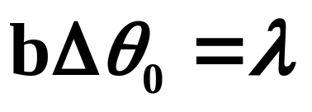
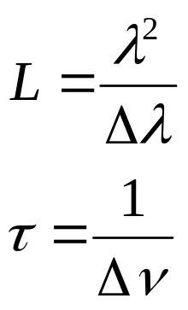
光场的相干性小结
空间相干性来源于光源不同部分发光的独立性，它集中表现在光场的横方向上。当使用扩展光源时，在辐射场中与光传播方向垂直的截面上只在有限范围内的点才是相干的，它们彼此的相位具有确定的关系。这个范围越大，空间相干性就越好；反之，则空间相干性就越差。
光场的时间相干性来源于光源发光过程在时间上的断续性，它集中表现在光场的纵方向上。
相干长度
相干时间

Slide 29
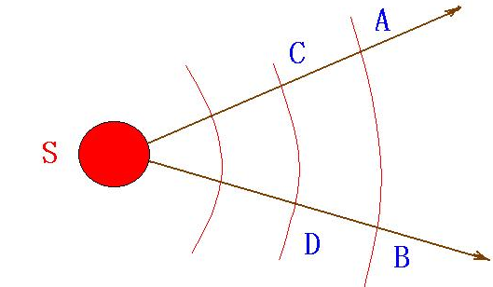
A、B两处的波相遇能否相干，取决于光源的大小，是空间相干性问题。
A、C两处的波相遇能否相干，取决于光源的单色性或波列长度，是时间相干性问题。
A、D两处的波相遇能否相干，则既有空间相干性又有时间相干性问题。

Slide 30
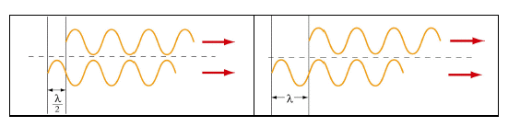
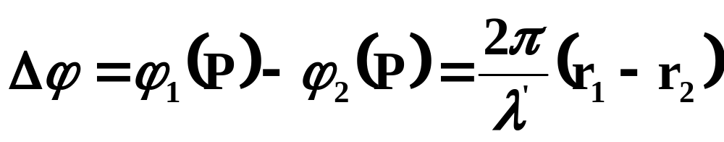



22.5 光程与相位
n
n
光程

Slide 31
22.6 薄膜干涉（film interference）（一）
— 等厚条纹（equal thickness fringes）
薄膜干涉是分振幅干涉。
肥皂泡上的彩色、
日常见到的薄膜干涉：
雨天地上油膜的彩色、
昆虫翅膀的彩色…。
膜为何要薄？
─ 光的相干长度所限。
膜的薄、厚是相对的，
与光的单色性好坏有关。
普遍地讨论薄膜干涉是个极为复杂的问题。有实际意义的是厚度不均匀薄膜表面的等厚条纹和厚度均匀薄膜在无穷远处的等倾条纹。

Slide 32
从上、下表面反射的两光束1、2之间是否出现额外的π相位差？
1
2
n₁
n₂
n₃
n₁< n₂ > n_{3，}或 n₁> n₂ < n₃，有相位突变π
n₁< n₂ < n_{3，}或 n₁> n₂ > n₃，无相位突变

Slide 33

本节讨论不均匀薄膜表面的等厚条纹。
一、 劈尖（wedge film）干涉
夹角很小的两个平面所构成的薄膜叫劈尖。
反射光1
单色平行光
反射光2
1、2两束反射光
n′
来自同一束入射光，
n
θ
e
它们可以产生干涉。
n′
( 设n > n′ )
1、2两束反射光相干叠加，
就可行成明暗条纹。

Slide 34



实际应用中大都是平行光垂直入射到劈尖上。
考虑到劈尖夹角极小，
反射光1、2在膜面的光
程差可简化计算。
在A点，反射光1有半波
单色平行光垂直入射
λ
反射光2
反射光1
损失，
所以反射光1、2的
n′
A
·
n
e
光程差为
θ
n′
(设n > n′ )
明纹：
暗纹：
同一厚度e对应同一级条纹 — 等厚条纹

Slide 35






暗纹
L
明纹
Δe
≈ Lθ
n
θ
e_{k}
e_{k+1}
条纹间距：
因此

Slide 36


Slide 37

劈尖
不规则表面
等厚干涉条纹

Slide 38

白光入射
单色光入射
肥皂膜的等厚干涉条纹

Slide 39
例22.10 用劈尖干涉法可检测工件表面缺陷，当波长为 λ 的单色平行光垂直入射，若观察到的干涉条纹如图所示，每一条纹弯曲部分的顶点恰好与其左边条纹的直线部分的连线相切，则工件表面与条纹弯曲处对应的部分：
平面玻璃
空气劈尖
工件

Slide 40
（A）凸起，且高度为 λ /4；
（B）凸起，且高度为 λ /2；
（C）凹陷，且深度为 λ /2；
（D）凹陷，且深度为 λ /4。
平面玻璃
空气劈尖
工件
[ C ]

Slide 41
例22.11 两块平板玻璃构成一空气劈尖，长L=4cm，一端夹住一金属丝，如图所示，现以波长为 λ=589.0 nm 的钠光垂直入射， （1）若观察到相邻明纹（或暗纹）间距离 l =0.1mm，求金属丝的直径 d =？ （2）将金属丝通电，受热膨胀，直径增大，在此过程中，从玻璃片上方离劈棱距离为 L/2 的固定观察点上发现干涉向左移动 2 条，问金属丝的直径膨胀了多少？

Slide 42













解：（1）相邻明纹间对应的厚度差为λ/2，
如图所示。
（2）在劈尖中部（距劈棱处），干涉条纹向左移两个条纹，说明在该处厚度增加2×λ/2，因劈尖上表面不是在保持θ 不变情况下的平移，

Slide 43
所以根据两个直角三角形的相似关系可知金属直径处增加 2λ，即：

Slide 44










二 、牛顿环
·
o
光程差：
R
很大
平凸透镜
λ
r
e
平晶
•
(1)
暗环
暗环：
1，
2 …）
(2)
（k = 0，
(1)、(2)
→第k个暗环半径：
∴
条纹间距↓，
内圈的条纹级次低。

Slide 45


明环半径公式
（自己推导）
牛顿环装置简图：
显微镜
分束镜 M
.
S
平凸透镜
平晶
0

Slide 46




Slide 47

牛顿环照片

Slide 48

白光入射的牛顿环照片

Slide 49

三 、等厚条纹的应用
1、劈尖的应用
依据公式
测波长：已知θ、n，测 L 可得λ
测折射率：已知θ、 λ ，测 L可得 n
测细小直径、
厚度、
微小变化：
平晶
λ
（书p. 19 例22.5）
λ
平晶
标准块规
待测块规
Δh
待测样品
石英环
等厚条纹
平晶
干涉膨胀仪
测表面不平度
（书p. 19 例 22.4）
待测工件

Slide 50


2、牛顿环的应用：
依据公式
测透镜球面的半径R
已知λ , 测 m、r_{k+m}、r_{k} ，可得R 。
测波长λ
已知R，测出m 、 r_{k+m}、r_{k}， 可得λ 。
检验透镜球表面质量
λ
标准验规
若条纹如图，
说明待测透镜
待测透镜
球表面不规则，且半径有误差。
一圈条纹对应 的球面误差。
暗纹

Slide 51

思考
如何区分如下两种情况?
λ
λ
标准验规
标准验规
待测透镜
待测透镜
暗纹
暗纹

Slide 52




检测工件曲率半径
扩大
收缩

Slide 53
例22.12 如图，用单色光垂直照射在观察牛顿环的装置上，设其平凸透镜可以在垂直的方向上移动，在透镜离开平玻璃过程中，可以观察到这些环状干涉条纹。
单色光
（A）向右平移；
（B）向中心收缩；
（C）向外扩张；
（D）静止不动；
（E）向左平移。
空气
[ B ]

Slide 54

四、增透射膜和增反射膜（书p. 20, 例22.6 ）
例22.13 White light is normally incident on a soap film that has air on both sides. The reflected light is orange. If one assumes that the index of refraction of the film is 1.33 and that 6000 Angstroms is a typical wavelength of orange light in air, a possible thickness of the film is most nearly
A. 1500 A B. 3000 A C. 3375 A
D. 4225 A E. 4500 A
解：考虑到半波损，橙色反射光干涉加强的条件为
代入题中给出的数据，当k = 2时，d = 3375 A。选（C）。

Slide 55
22b结束

